Slide 1
二月二十四日
第十八課 小晶的自行車
(A)生字： 每組字寫 1 行 1.發現 2.焦急 3.警察局 4.報案 5.警員
6.忙碌 7.找回 8.電話 9.認領 10.說不出
11.警察 12.安慰 13.附近 14.事情
(B)習作：完成第 18 課
(C) 作句： 1.發現
例: 我發現冰箱裏的食物少了很多。
2.焦急
例：姐姐的錢包不見了，焦急地四處尋找。
(D) 默書：第十七、十八課詞語 (3 月 2 日)
1.熊貓 2.課堂 3.介紹 4.請教 5.生長
6.胖胖 7.笨頭笨腦 8.主要 9.大量 10.死亡
11.發現 12. 焦急 13.警察局 14.報案 15.警員
16.忙碌 17.找回 18.電話 19.認領 20.說不出
(E)熟讀第十八課課文

Slide 2
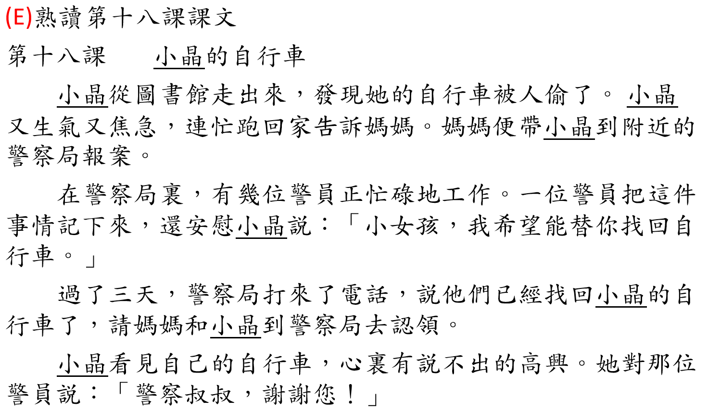
(E)熟讀第十八課課文
第十八課 小晶的自行車
小晶從圖書館走出來，發現她的自行車被人偷了。 小晶又生氣又焦急，連忙跑回家告訴媽媽。媽媽便帶小晶到附近的警察局報案。
在警察局裏，有幾位警員正忙碌地工作。一位警員把這件事情記下來，還安慰小晶說：「小女孩，我希望能替你找回自行車。」
過了三天，警察局打來了電話，說他們已經找回小晶的自行車了，請媽媽和小晶到警察局去認領。
小晶看見自己的自行車，心裏有說不出的高興。她對那位警員說：「警察叔叔，謝謝您！」

